Slide 1
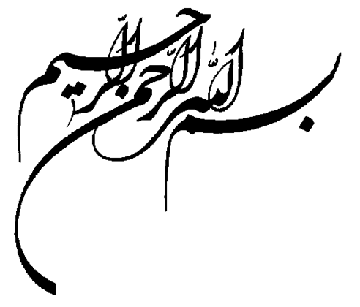

Slide 2
بکارگیری یادگیری انتقالی در تصحیح خطا موقعیت‌یابی UWB و تشخیص NLOS در محیط‌های متفاوت.
موضوع ارائه:
IEEE INTERNET OF THINGS JOURNAL, VOL. 11, NO. 3, 1 FEBRUARY 2024
دانشجو: سید امیرحسن لایق
استاد درس: دکتر عبدالله امیرخانی
خرداد 1404

Slide 3
بکارگیری یادگیری انتقالی در تصحیح خطا موقعیت‌یابی UWB و تشخیص NLOS در محیط‌های متفاوت.
سوال اول: یادگیری انتقالی یا Transfer learning به چه معناست؟
سوال دوم:UWB چیه؟
سوال سوم:NLOS چه مفهومی داره؟
پاسخ سوالات شما در ادامه داده میشه!

Slide 4
فهرست مطالب:
بخش اول: پیش مقدمه.
بخش دوم: مقدمه حل مسئله.
بخش سوم: بررسی راه‌حل ارائه شده.
بخش چهارم: بررسی نتایج ارائه شده.
بخش پنجم: مسیر پیش رو.
1 از 23

Slide 5
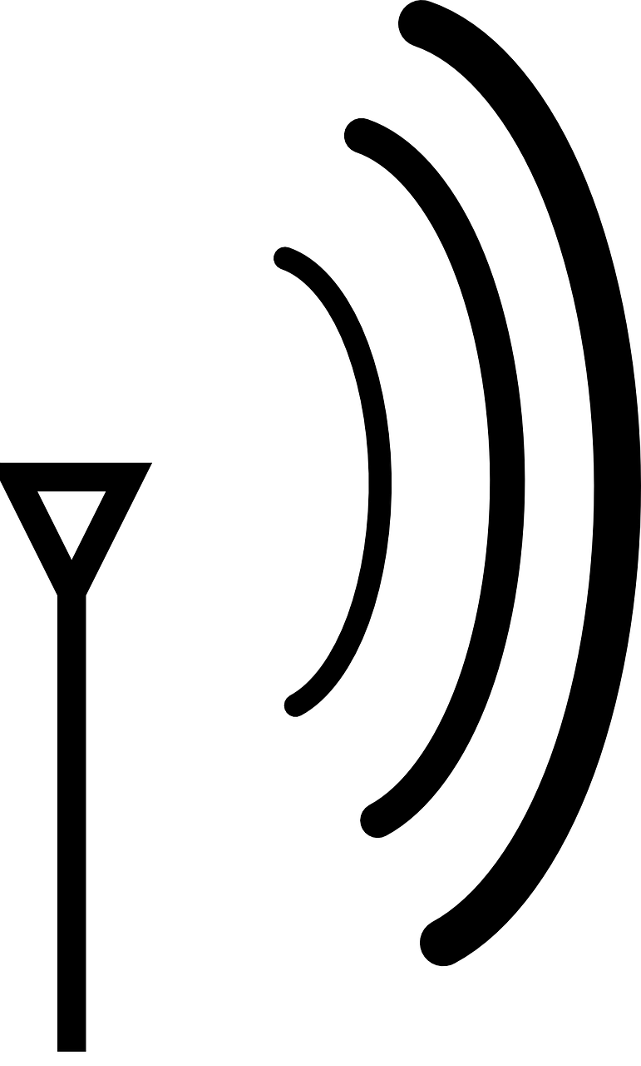
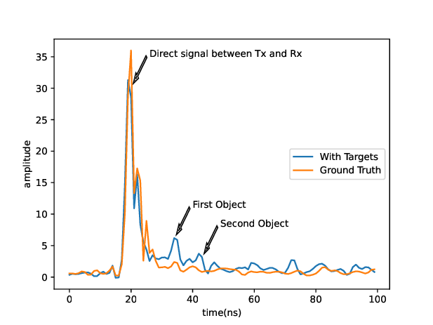
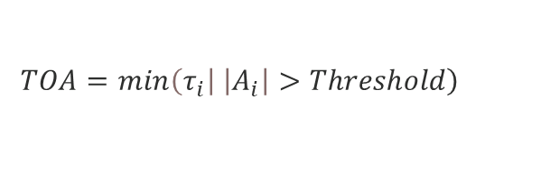
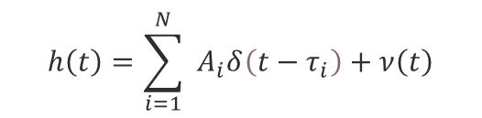
سوال دوم: UWB چیه؟
بخش اول: مقدمه
ماهییت اطلاعات:
CIR
TOA
AOA
RSS
T
A
G
$$h\left(t\right)=\sum_{i=1}^{N}{ } A_{i}δ\left(t−τ_{i}\right)+ν\left(t\right)$$
رابطه(1)
$$\left.TOA=\min\left(τ_{i}\right| \left|A_{i}\right|>Threshold\right)$$
رابطه(2)
شکل(1): پاسخ ضربه کانال در شرایط N(LOS) [1].
TOA=Time of Arrival
AOA=Angle of Arrival
RSS=Received Signal Strength
CIR=Channel Impulse Response
2 از 23

Slide 6
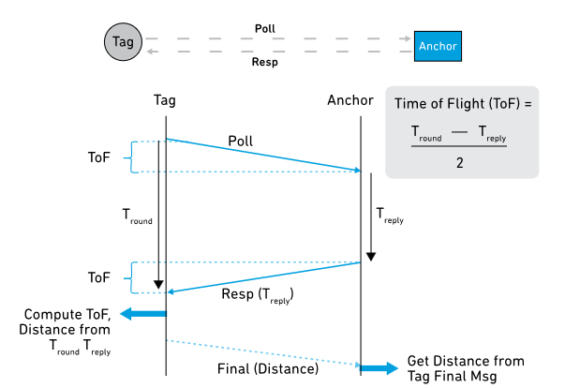
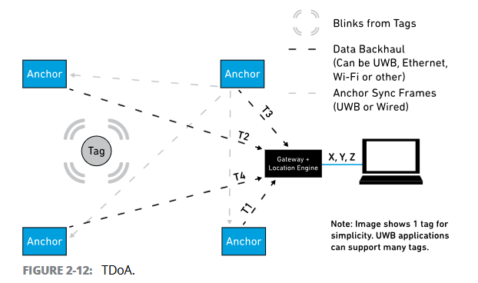

سوال دوم: UWB چیه؟
بخش اول: مقدمه
استخراج فاصله:
شکل(3): روش TWR برای استخراج فاصله[2].
شکل(2): روش TDOAبرای استخراج فاصله [2].
$$Distance=TOF×C$$
$$Δd_{ij}=c⋅Δt_{ij}$$
سرعت × زمان = فاصله
رابطه(4)
رابطه(5)
3 از 23

Slide 7
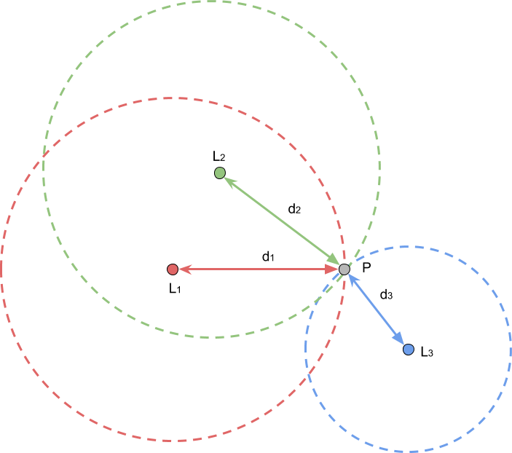
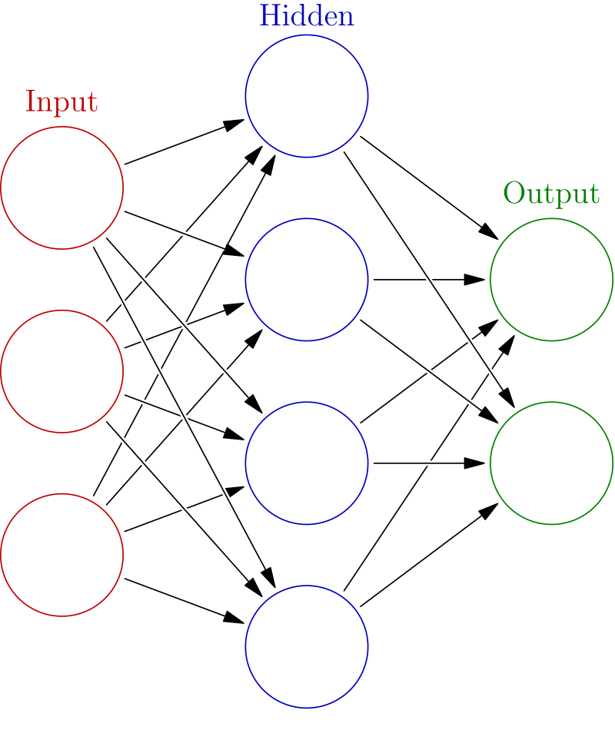
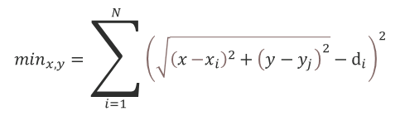

سوال سوم: NLOS چه مفهومی داره؟
بخش اول: مقدمه
obstacle
TAG
TAG
منابع اصلی خطا در مکان‌یابی
مبتنی بر محاسبه زمان:
TAG
1- انتشار چند مسیره
TAG
obstacle
2- اختلال در محیط چند کاربره
3- مسیر دید غیر مستقیم (NLoS)[3].
شکل(4): روش TWR برای استخراج فاصله.
مادامی که فاصله Diرا داشته باشیم برای استخراج مختصات از روش های استفاده می‌کنیم:
$$ⅆ_{i}=\left\|\vec{x}−{\vec{x}}_{i}\right\|$$
$$\min_{x,y}=\sum_{i=1}^{N}{{\left(\sqrt{{\left(x{−x}_{i}\right)}^{2}+{\left(y−y_{j}\right)}^{2}}−ⅆ_{i}\right)}^{2}}$$
شکل(6): روش محاسبه بهینگی
Least square .
شکل(7): روش هندسیTrilateration .
شکل(5): شبکه‌های عصبی.
4 از 23

Slide 8
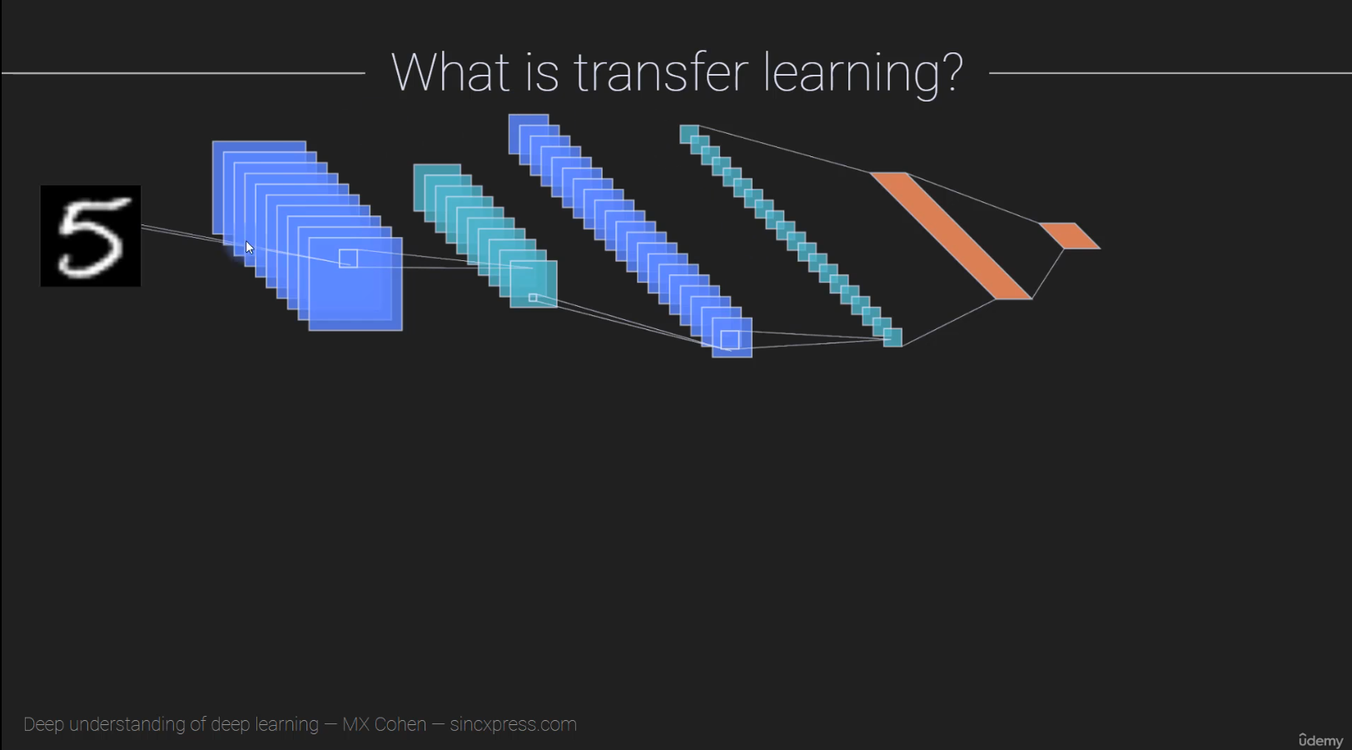

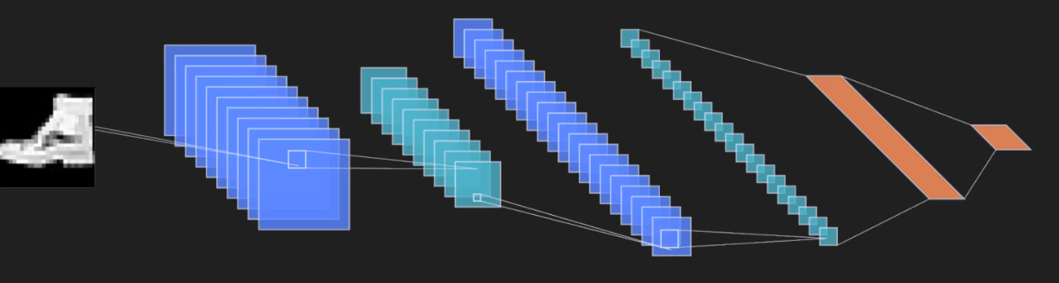
سوال اول: یادگیری انتقالی یا Transfer learning به چه معناست؟
بخش اول: مقدمه
شکل(7): مفهوم یادگیری عمیق از دوره یادگیری عمیق مایک کوهن.
5 از 23

Slide 9
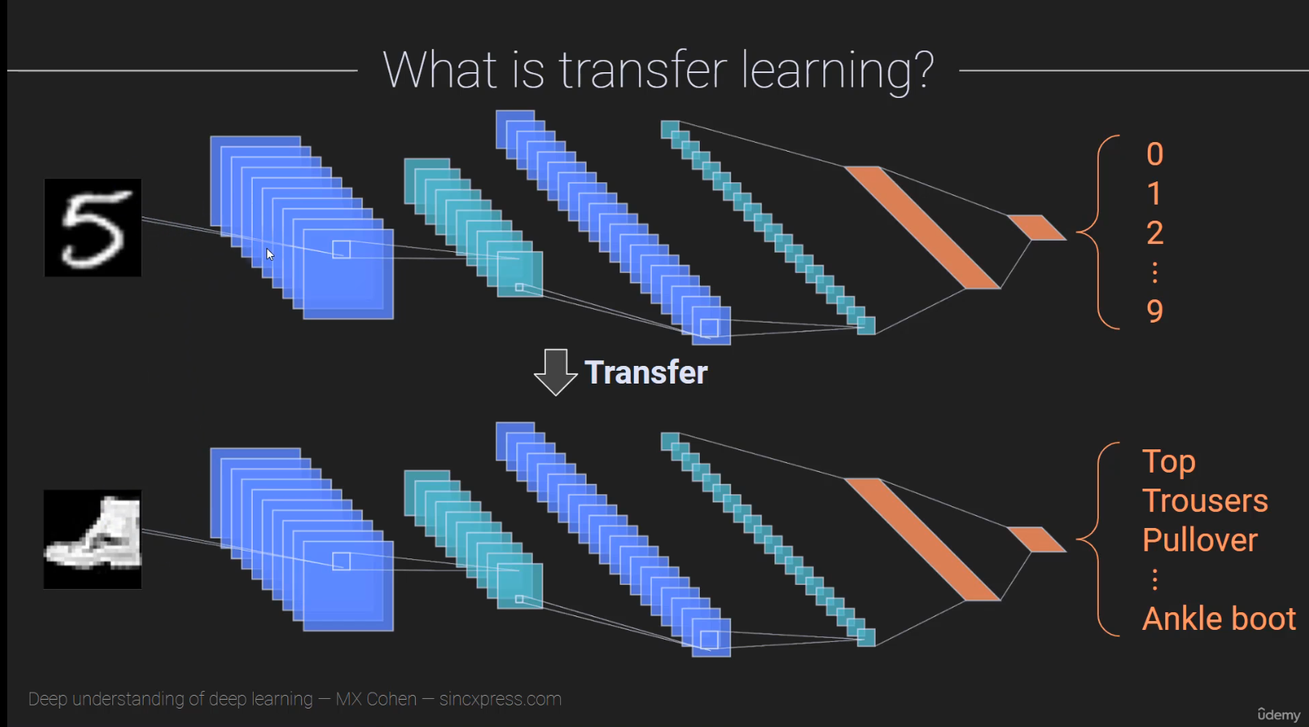
سوال اول: یادگیری انتقالی یا Transfer learning به چه معناست؟
بخش اول: مقدمه
Freeze
Fine-Tune
شکل(8) : آموزش شبکه عصبی با داده‌های جدید.
6 از 23

Slide 10
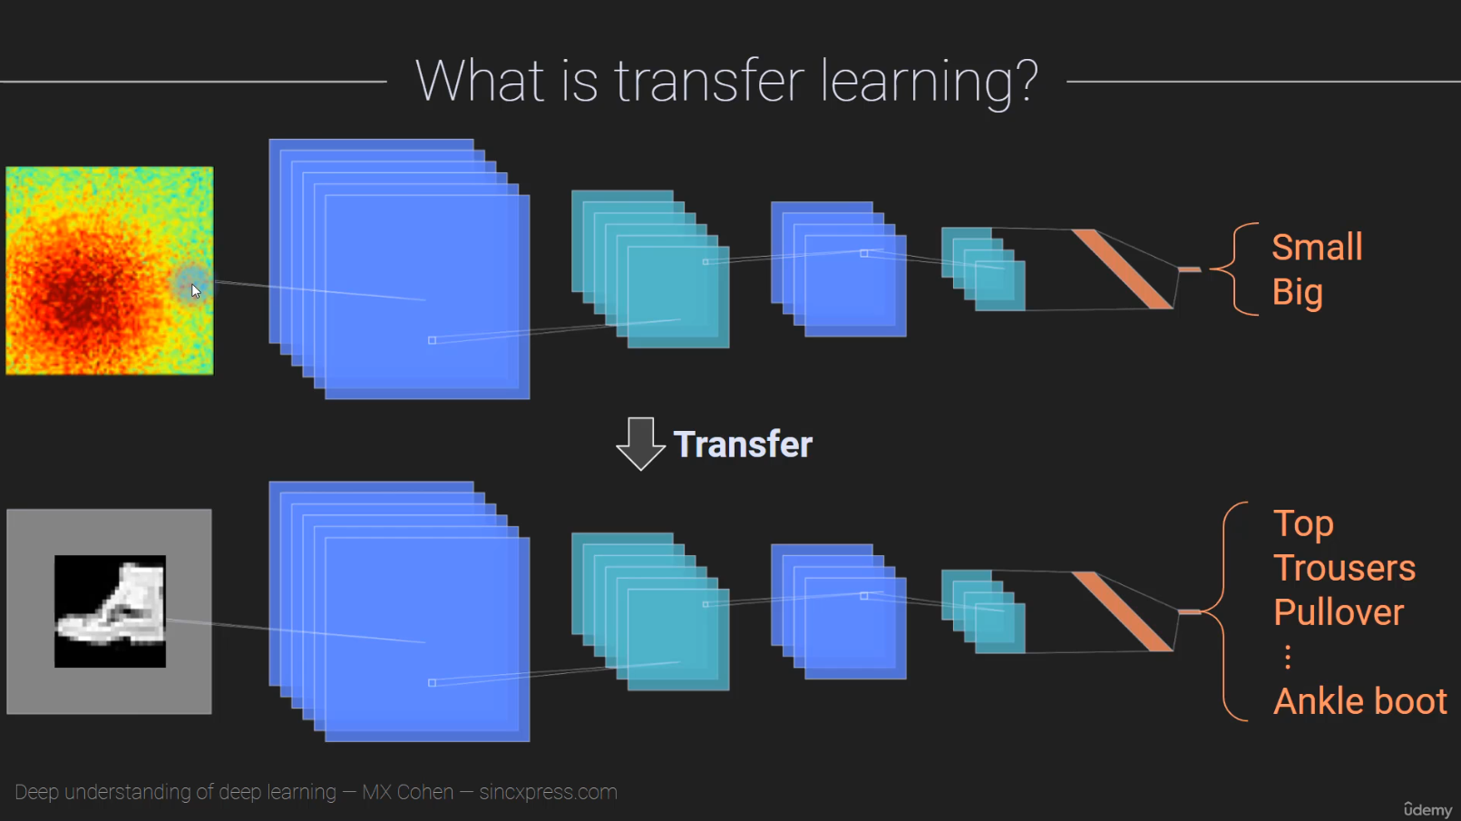
سوال اول: یادگیری انتقالی یا Transfer learning به چه معناست؟
بخش اول: مقدمه
شکل(9): استفاده از یادگیری انتقالی کی و چه زمانی؟
7 از 23

Slide 11









جنس مسئله ما بر اساس آموزه های یادگیری ماشین چی چیه؟
بخش دوم: مقدمه حل مسئله
جنس مسئله از نوع تشخیص شرایط NLOS است.
UWB NLOS Detection
جنس مسئله از نوع تخمین و تصحیح خطا در طول زمان است.
UWB Error Correction
طبقه‌بندی
رگرسیون
t₀
$Δ$a1t1
$$−$$
$$=$$
$$\hat{∆a_{1}r_{1}}$$
$$∆d_{0}$$
t₁
$Δ$a1t1
$$−$$
$$=$$
$$\hat{∆a_{1}r_{1}}$$
$$∆d_{1}$$
دید مستقیم
عدم دید مستقیم
t₂
.
.
.
t₃
نکته:
t₄
آنچه که دستاورد و نقطه قوت این مقاله می‌باشد آنست که
کارهای پژوهشی گذشته دقت عملکرد الگوریتم‌های پیشنهادی
خود را در محیط جدید تست نکرده‌اند و نمی‌توانستند که بکنند!!!
چرا؟ خواهیم دید.
.
.
.
8 از 23

Slide 12
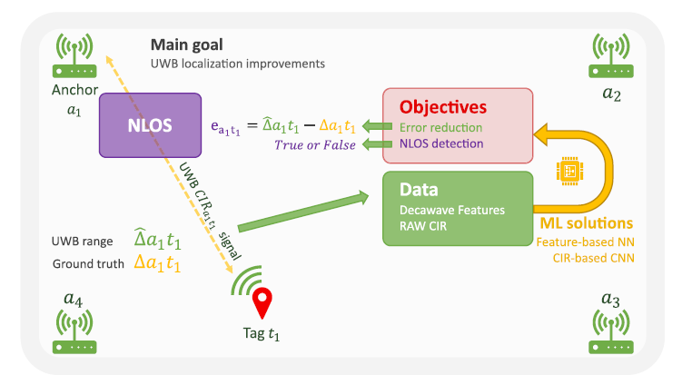
بخش دوم: مقدمه حل مسئله
شکل(10): اهداف مقاله دو چالش کاهش خطا و تشخیص عدم دید مستقیم است[4].
9 از 23

Slide 13
بخش دوم: مقدمه حل مسئله
چرا نمیشه از مدلی که جهت تخمین موقعیت در محیط مثلا (الف) آموزش دیده در محیط (ب) استفاده کرد؟
Different Environments
Different Walls
Different
Objects
Presence of humans
Different Configurations
Different Antennas
T(R)X power
Different
PRF
شکل(11):تفاوت‌های محیطی.
شکل(12):تفاوت‌های سخت‌افزاری.
10 از 23

Slide 14
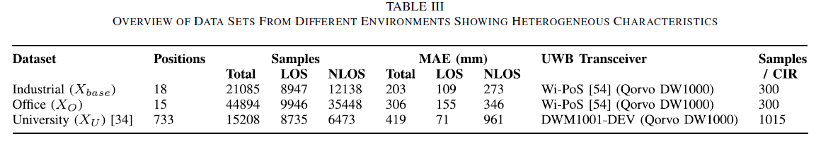
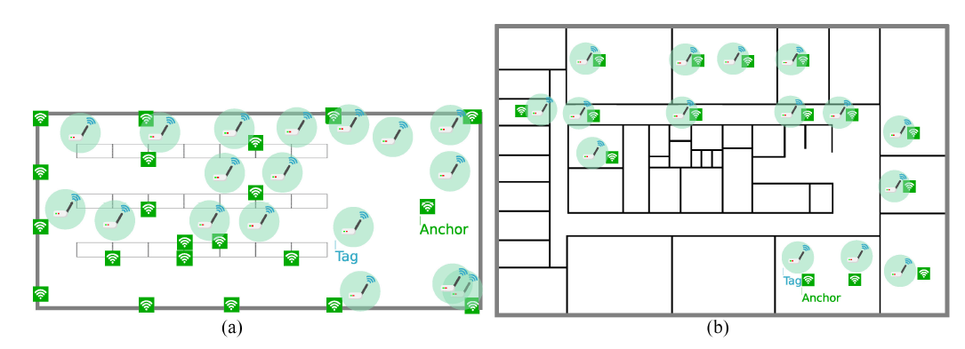
بخش دوم: مقدمه حل مسئله
جدول (1): دیتاست جمع آوری شده.
شکل(13): دو محیطی که داده‌ها از آن جمع آوری شده است (الف) محیط صنعتی شبیه سازی شده (ب) دفتر اداری.
11 از 23

Slide 15
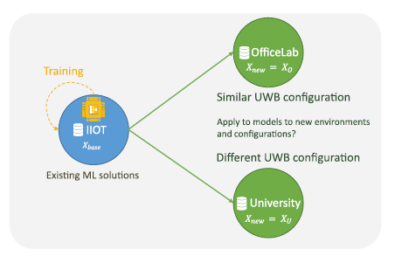
بخش دوم: مقدمه حل مسئله
شکل(14): یادگیری انتقالی تحت شرایط متفاوت.
12 از 23

Slide 16
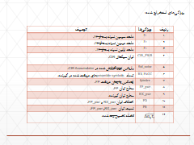
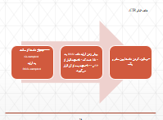
بخش دوم: مقدمه حل مسئله
از سیگنال CIR دوازده ویژگی استخراج می‌کند.
ویژگی‌ محور
پیش‌پردازش داده‌ها:
داده‌های مختلط CIR پردازش می‌شوند و به شبکه عصبی داده ‌می‌شوند.
داده خام
13 از 23

Slide 17
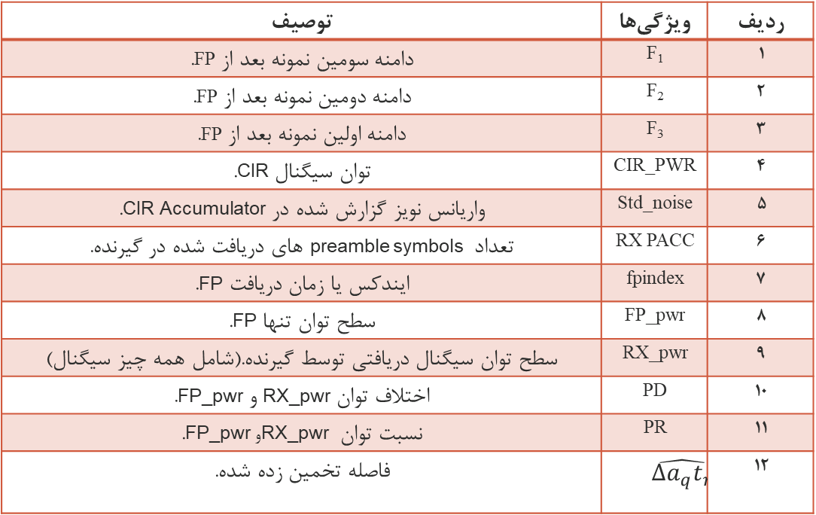
ویژگی‌های استخراج‌ شده:
جدول (2): ماهییت ویژگی‌های استخراج شده.
ردیف | ویژگی‌ها | توصیف
1 | F₁ | دامنه سومین نمونه بعد از FP.
2 | F₂ | دامنه دومین نمونه بعد از FP.
3 | F₃ | دامنه اولین نمونه بعد از FP.
4 | CIR_PWR | توان سیگنال CIR.
5 | Std_noise | واریانس نویز گزارش شده در CIR Accumulator.
6 | RX PACC | تعداد preamble symbols های دریافت شده در گیرنده.
7 | fpindex | ایندکس یا زمان دریافت FP.
8 | FP_pwr | سطح توان تنها FP.
9 | RX_pwr | سطح توان سیگنال دریافتی توسط گیرنده.(شامل همه چیز سیگنال)
10 | PD | اختلاف توان RX_pwr و FP_pwr.
11 | PR | نسبت توان RX_pwr و FP_pwr.
12 | $$\hat{{∆a_{q}t}_{r}}$$ | فاصله تخمین زده شده.
14 از 23

Slide 18
بخش دوم: مقدمه حل مسئله
از سیگنال CIR دوازده ویژگی استخراج می‌کند.
ویژگی‌ محور
پیش‌پردازش داده‌ها:
داده‌های مختلط CIR پردازش می‌شوند و به شبکه عصبی داده ‌می‌شوند.
داده خام
13 از 23

Slide 19
داده خام CIR:
تبدیل داده‎‌ها از حالت
IQ-sampled
به آرایه
RSSI-sampled
نرمالیزه کردن داده‌ها بین صفر و یک.
برش زدن آرایه داده RSSI به 150 عدد که 50 نمونه قبل از FP و 100 نمونه بعد از آن قرار می‌گیرد.
شکل(15): مراحل پیش پردازش داده خام.
15 از 23

Slide 20

بخش سوم: بررسی راه‌حل ارائه شده
1) راه حل ارائه شده اول مبتنی بر ویژگی‌های 12 گانه
استخراج شده در مرحله قبل:
Deep Neural Network (12,150,100,50,25,(2 or 1))
Relu
Relu
Relu
F₁
Function:sigmoid
.
.
.
.
.
.
.
.
.
.
.
.
F₂
F₃
CIR_PWR
LoS
Std_noise
NLoS
RX PACC
150 نورون
100 نورون
50 نورون
25 نورون
BatchNorm
DropOut(%20)
DropOut(%20)
DropOut(%10)
fpindex
FP_pwr
RX_pwr
.
.
.
.
.
.
e(t)
.
.
.
.
.
.
PD
PR
$$\hat{{∆a_{q}t}_{r}}$$
16 از 23

Slide 21
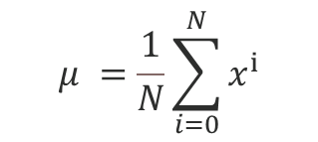

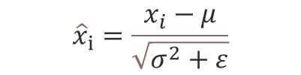
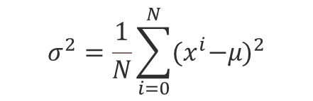
Relu
F₁
Function:Sigmoid
.
.
.
.
.
.
F₂
F₃
CIR_PWR
Std_noise
RX PACC
150 نورون
25 نورون
LoS
BatchNorm
...
DropOut(%20)
NLoS
fpindex
FP_pwr
RX_pwr
.
.
.
.
.
.
PD
PR
$$\hat{{∆a_{q}t}_{r}}$$
بگیم BatchNorm در شبکه‌های عصبی چه کاربردی داره یا وقت نمی‌رسه؟
$$μ =\frac{1}{N}\sum_{i=0}^{N}{x^{ⅈ}}$$
$$σ^{2}=\frac{1}{N}\sum_{i=0}^{N}{{{(x}^{ⅈ}−μ)}^{2}}$$
$${\hat{x}}_{i}=\frac{x_{i}−μ}{\sqrt{σ^{2}+ε}}$$
میانگین داده‌ها را صفر و واریانس آن برابر 1
می گردد، یک توزیع نرمال استاندارد.
تسریع یادگیری و پایدار شدن گرادیان‌ها
تاثیر این کار؟
17 از 23

Slide 22
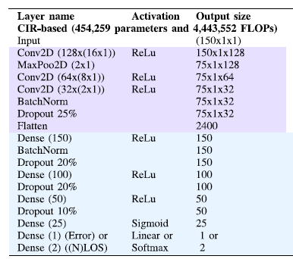
بخش سوم: بررسی راه‌حل ارائه شده
2) راه حل ارائه شده دوم مبتنی بر داده خام:
جدول(3): مشخصات شبکه کانولوشنی استفاده شده.
(تعداد کانالها،عرض،طول)
18 از 23

Slide 23
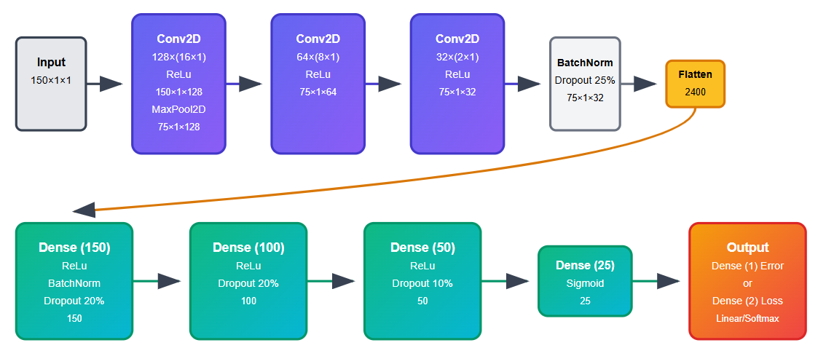
بخش سوم: بررسی راه‌حل ارائه شده
454,259 تعداد پارامترهای شبکه:
4,443,552 FLOPsپیچیدگی محاسباتی:
بر اساس ارزیابی بنده سخت افزارهای قابل پیاده سازی:
گوشی‌های موبایل،رزبری‌پای4،مدل‌های بالاتر STM32 مانندSTM32F407
شکل(16): ساختار شماتیکی شبکه عصبی استفاده شده.
19 از 23

Slide 24
بخش سوم: بررسی راه‌حل ارائه شده
پرسش اساسی رو به روی ما:
کدام لایه‌ها در یادگیری انتقالی Freeze و کدام لایه‌ها Fine-Tune می شوند؟
بر چه اَساسی ؟
جدول(4): در حالت کلی تصمیم‌گیری برای اینکه کدام
لایه‌ها فریز شوند نیازمند آزمون و خطا است.
پاسخ:
جدول(5): تصمیم گیری بر اساس داده‌ها.
فریز یا بازآموزش؟ | لایه های شبکه عصبی
از آنجایی که ویژگی‌های پایه و عمومی مثل لبه‌ها، گوشه‌ها و بافت‌های ساده را استخراج می‌کنند و این در بسیاری از کاربردها یکسان است فریز می‌شوند. | لایه‌های اولیه
معمولا همیشه آموزش می‌بینند تا برای طبقه‌بندی جدید تخصصی سازی شوند. | لایه‌های انتهایی
فریز یا بازآموزش؟ | داده
فقط لایه‌های آخر دوباره آموزش می‌بینند. | داده کم شباهت زیاد
یا لایه‌های بیشتری دوباره آموزش می‌بینند یا با نرخ یادگیری بسیار پایین(0.0001) کل شبکه دوباره آموزش می‌بیند. | داده زیاد شباهت کم
20 از 23

Slide 25
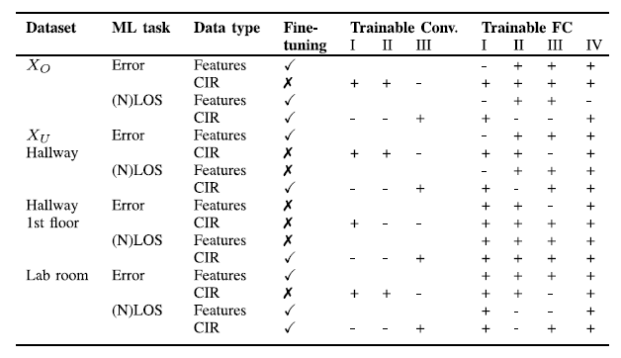
بخش سوم: بررسی راه‌حل ارائه شده
جدول(5): (-) ها لایه‌هایی هستند که فریز شده‌اند و (+) لایه‌هایی هستند که دوباره آموزش دیده‌اند.
در مقاله از Bayesian optimizer برای تصمیم‌گیری درباره فریز شدن
کدام لایه‌ها استفاده شده است.
21 از 23

Slide 26
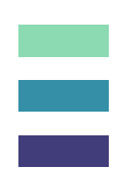
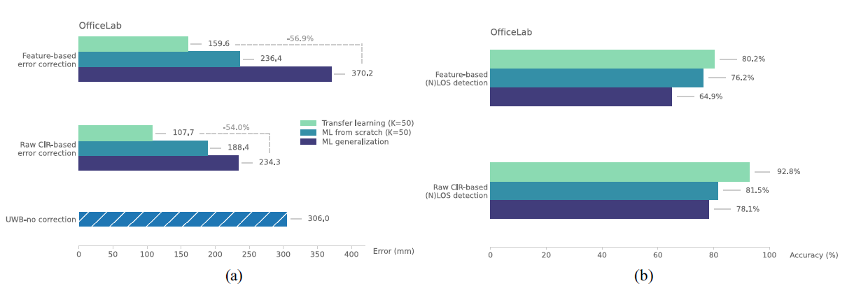
بخش چهارم: بررسی نتایج ارائه شده.
یادگیری انتقالی که با 50 نمونه دوباره بر روی دیتاست دفتر اداری آموزش داده شده است.
شبکه‌ای که بدون یادگیری عمیق بر روی دیتاست مربوطه از صفر آموزش و تست گردیده.
شبکه‌ای بر روی دیتاست‌های دیگر آموزش دیده و یکراست بر روی داده‌های دفتر اداری آزمایش شده است بدون یادگیری انتقالی.
شکل(17): یکی از مقایسه‌های داخل مقاله.
22 از 23

Slide 27
مراجع:
[1]M. Cheraghinia, A. Shahid, S. Luchie, G.-J. Gordebeke, O. Caytan, J. Fontaine, B. Van Herbruggen, S. Lemey, and E. De Poorter, “A Comprehensive Overview on UWB Radar: Applications, Standards, Signal Processing Techniques, Datasets, Radio Chips.”, Trends and Future Research Directions, arXiv preprint arXiv:2402.05649, Feb. 2024.
[2] D. D. Fort and S. Armstrong, “Ultra-Wideband for Dummies.”, Wiley, 2004.
[3] H. Arslan and Z. N. Chen, “Ultra Wideband Wireless Communication.”. Wiley, 2006.
[4] J. Fontaine et al., "Transfer Learning for UWB Error Correction and (N)LOS Classification in Multiple Environments," in IEEE Internet of Things Journal, vol. 11, no. 3, pp. 4085-4101, 1 Feb.1, 2024

